Slide 1

Индивидуальная непосредственно образовательная деятельность по преодолению нарушения произношения звука [Л] в слогах, словах.
«Играем в школу»
Идентификатор: 219-266-753
Смелова Наталия Анатольевна,
учитель-логопед,
МАДОУ «Мальвина» г. Ноябрьск.

Slide 2
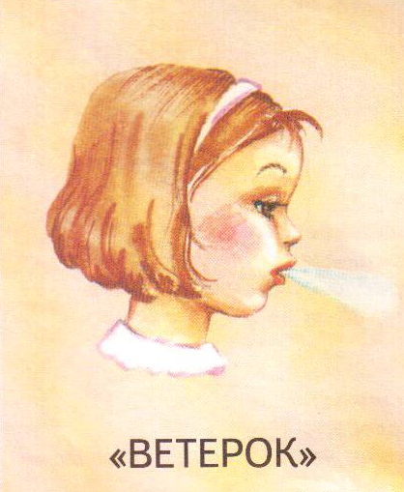
Упражнение на дыхание

Slide 3
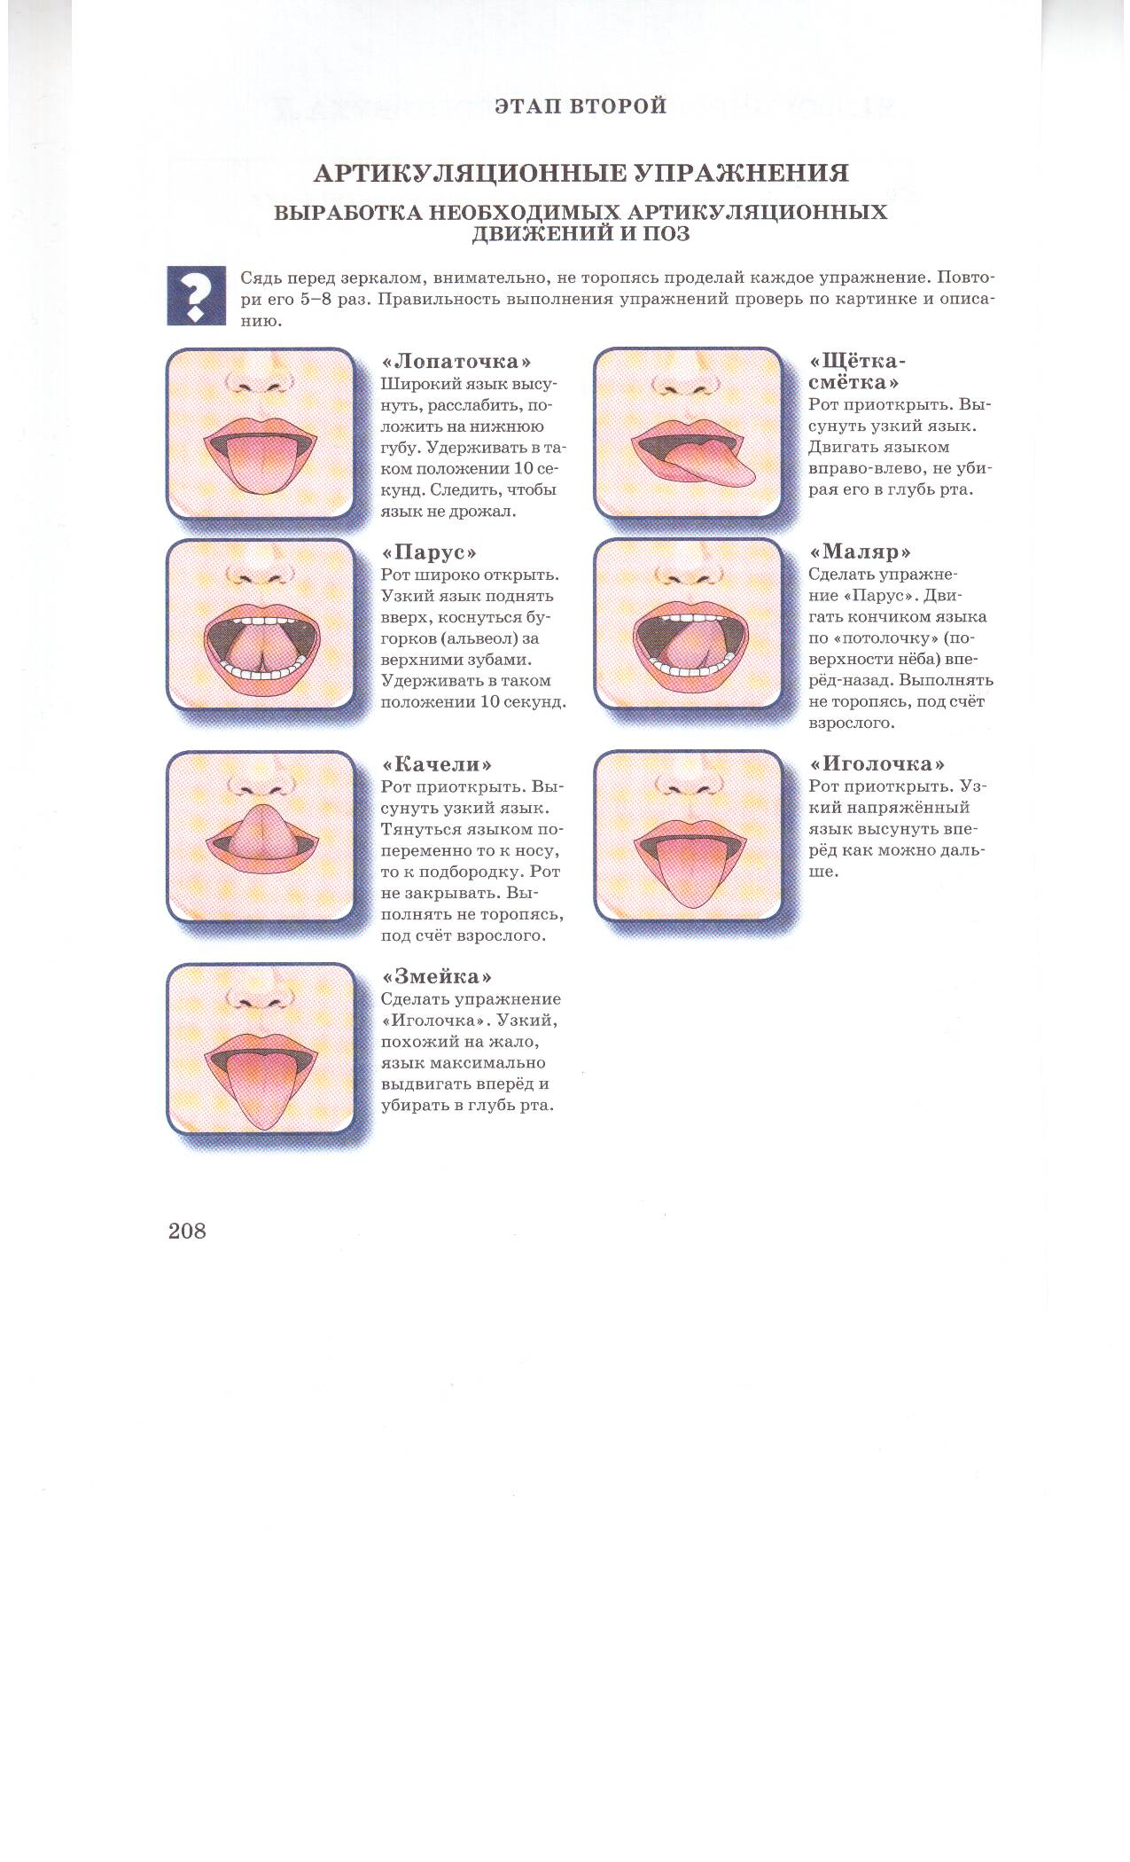
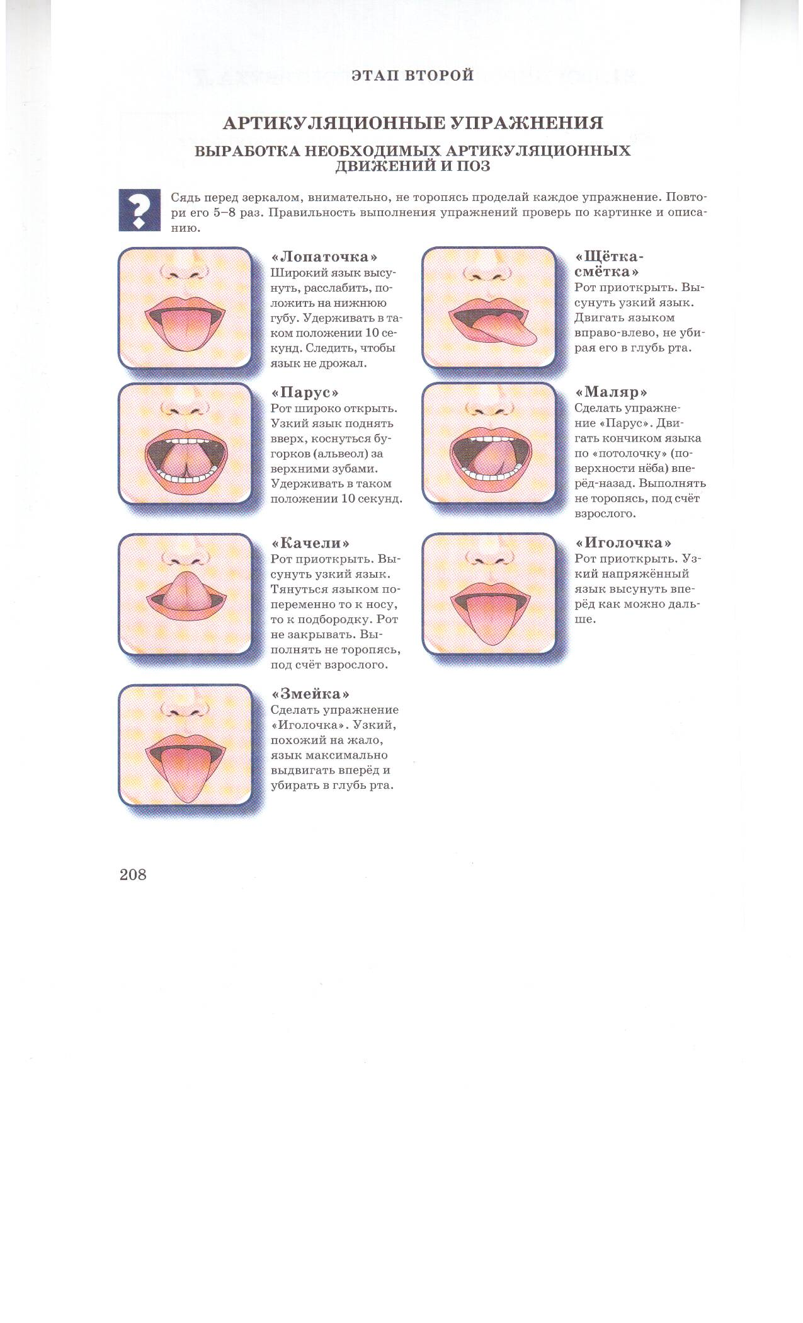
Артикуляционная гимнастика
«Лопаточка»
«Иголочка»
«Парусник»
«Маляр»
«Качели»
«Змейка»
«Щетка-сметка»

Slide 4
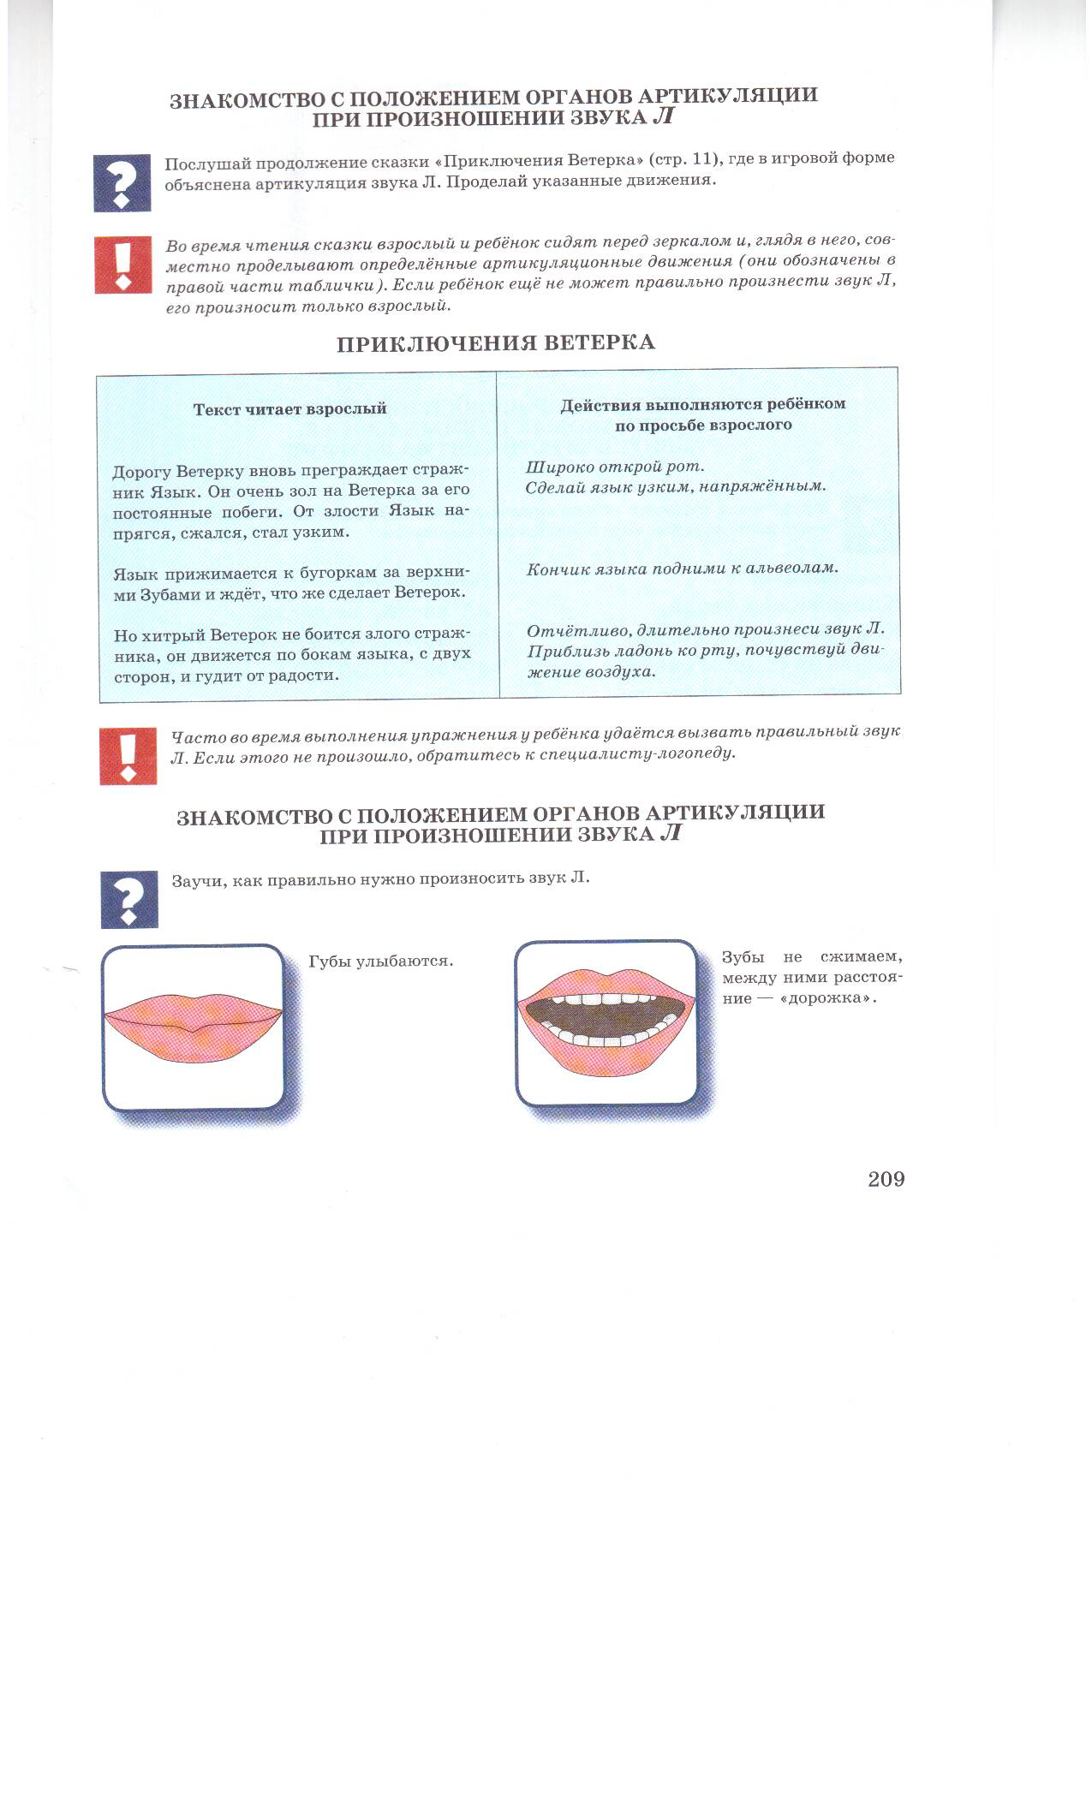
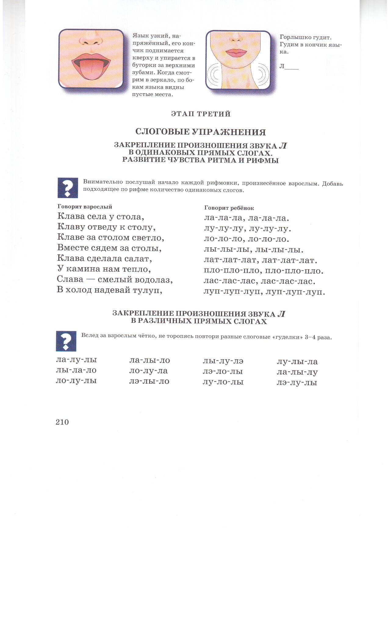
Правильное положение органов артикуляции при произношении звука [Л]
Губы улыбаются.
Зубы не сжимаем, между ними расстояние – «дорожка».
Язык узкий, напряжённый, его кончик поднимается кверху и упирается в бугорки за верхними зубами.
Горлышко гудит. Гудим в кончик языка. Л_______

Slide 5
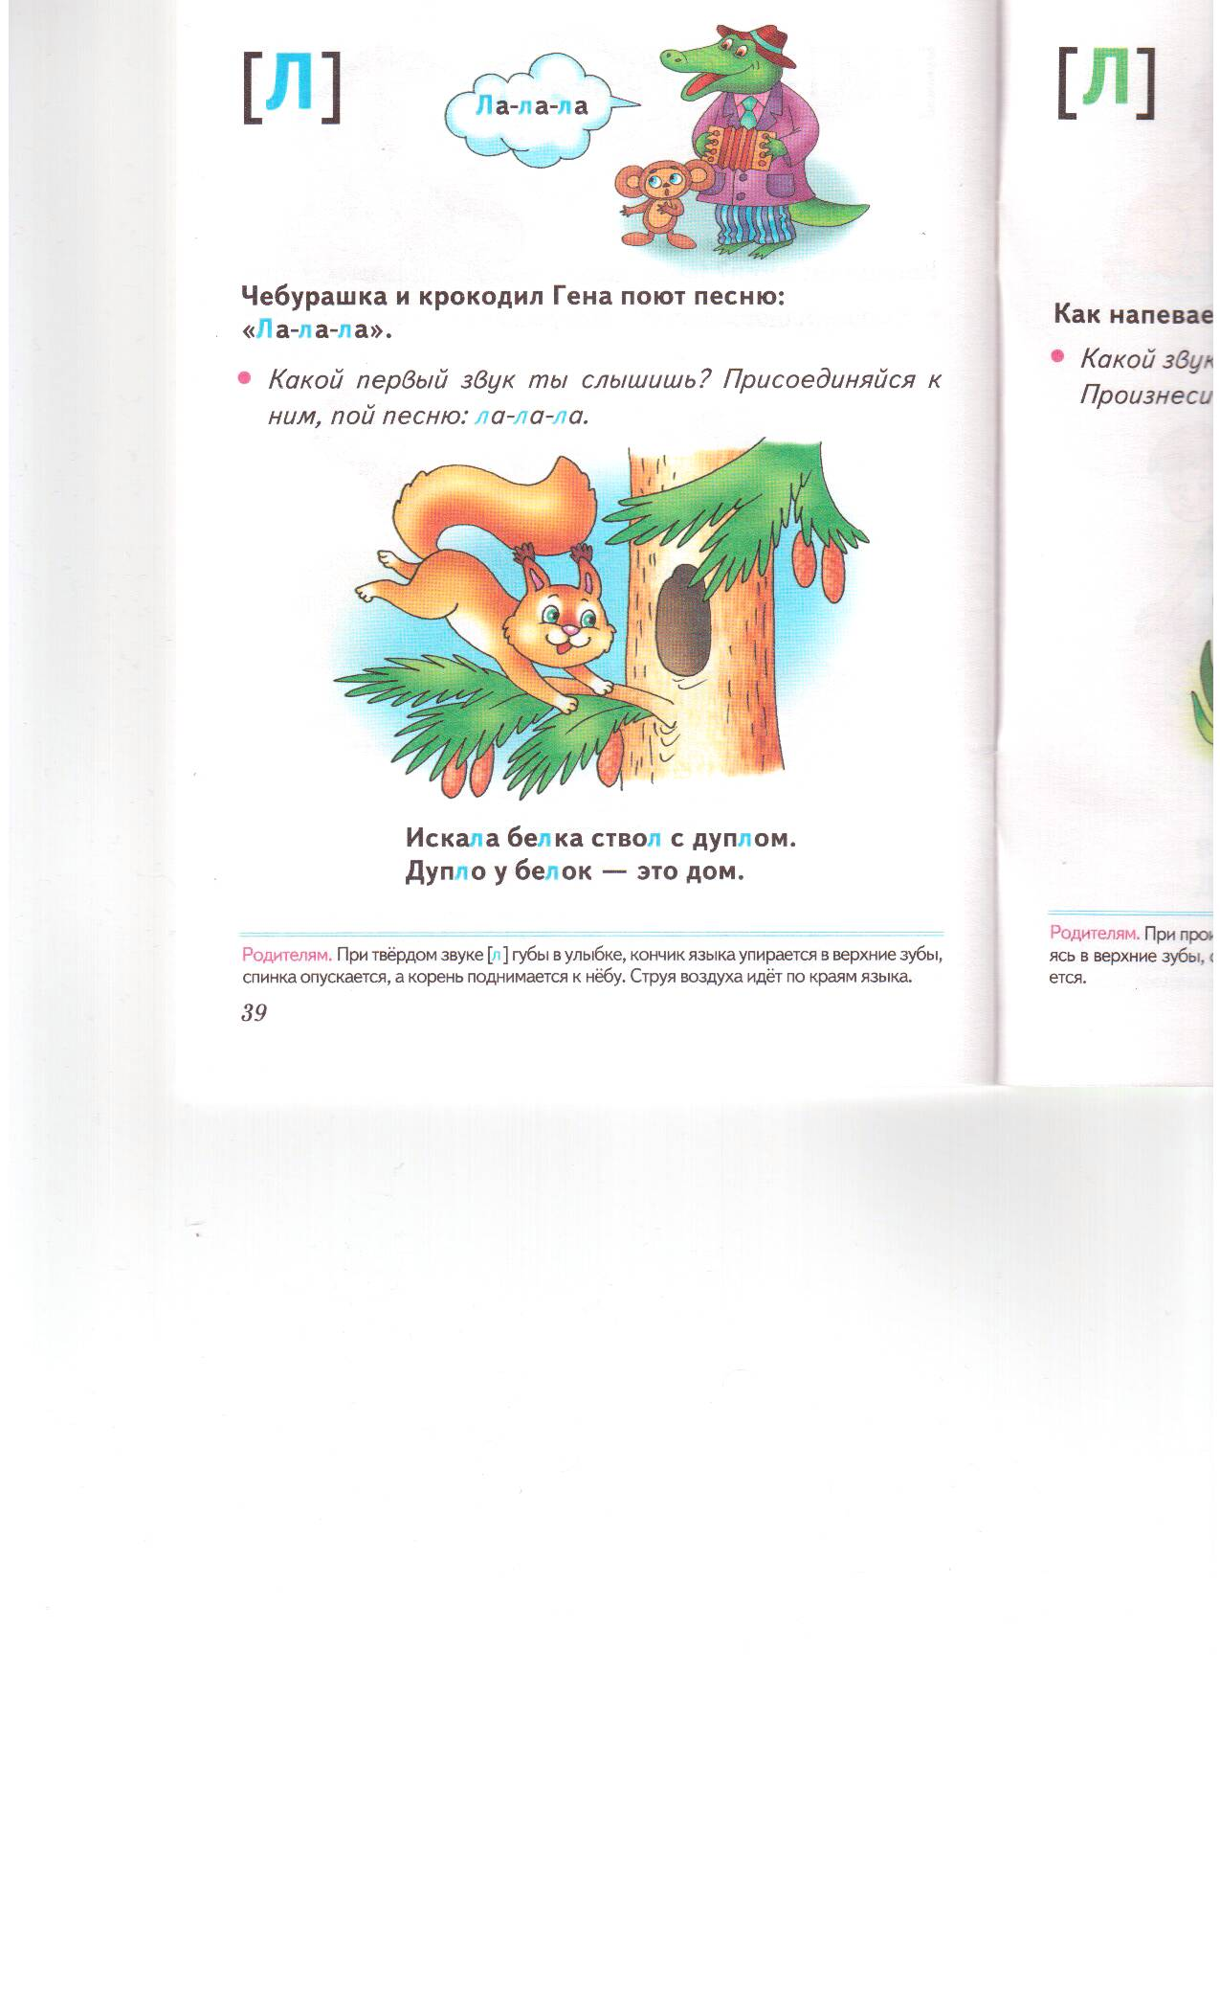
Звуковая разминка.
Чебурашка и Крокодил Гена поют песню: «Ла-ла-ла».
ла – ла – ла лы – лы – лы ло – ло – ло лу – лу – лу

Slide 6
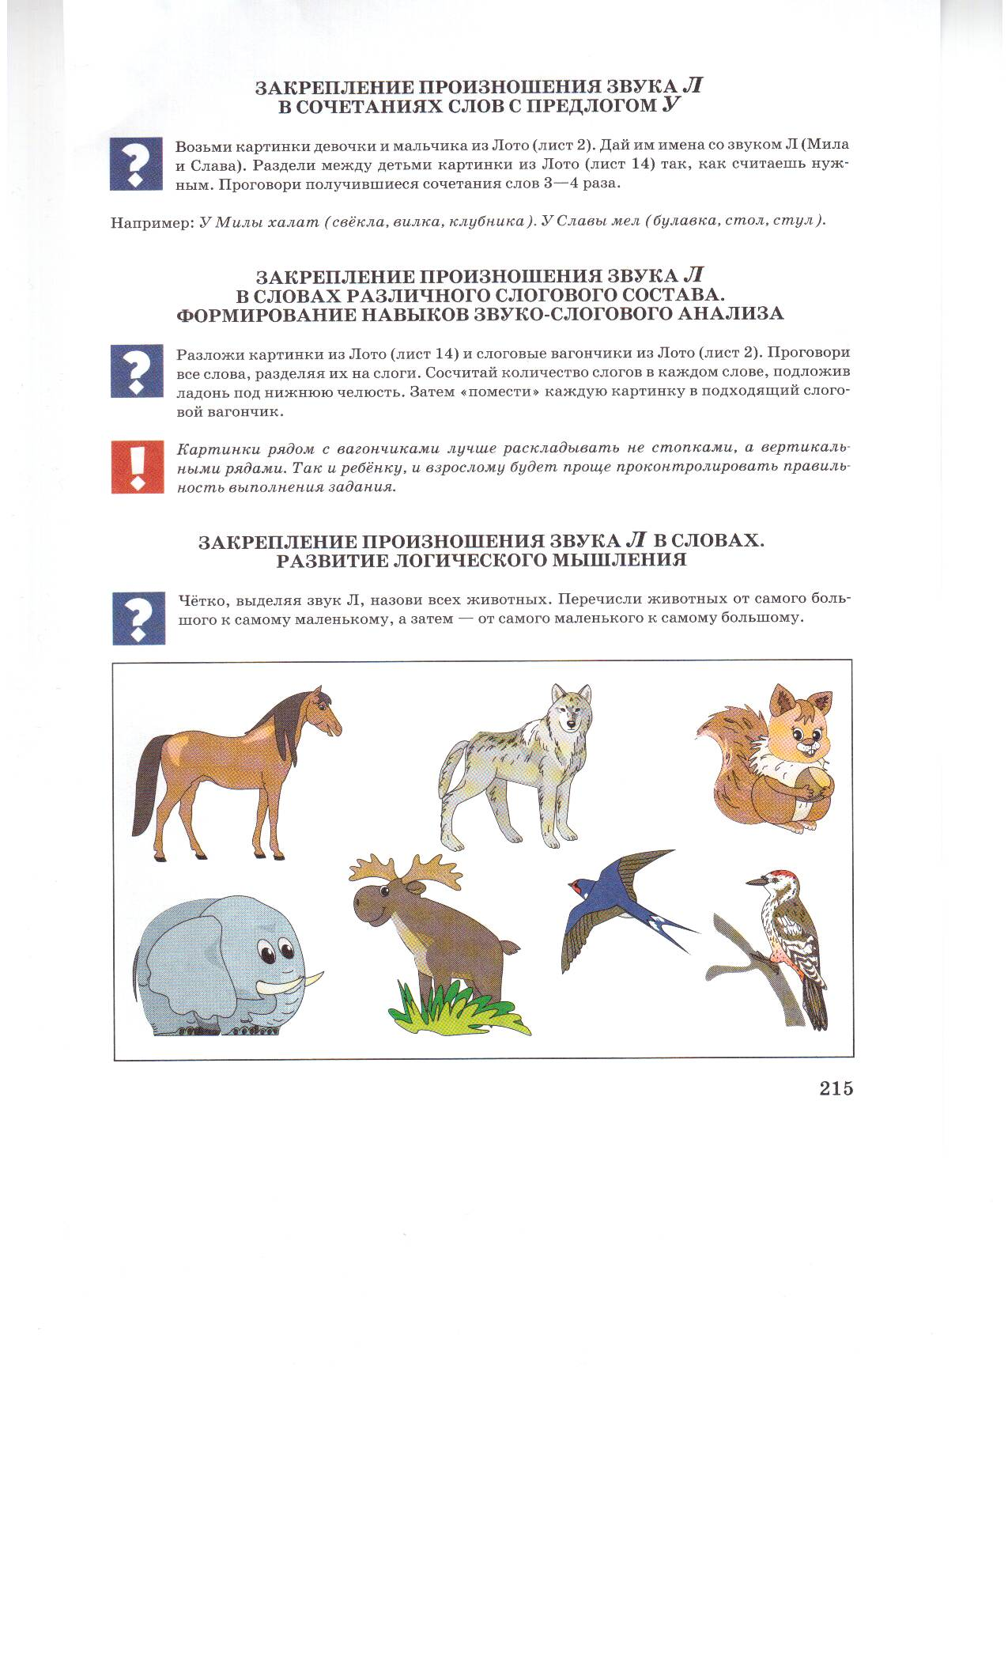
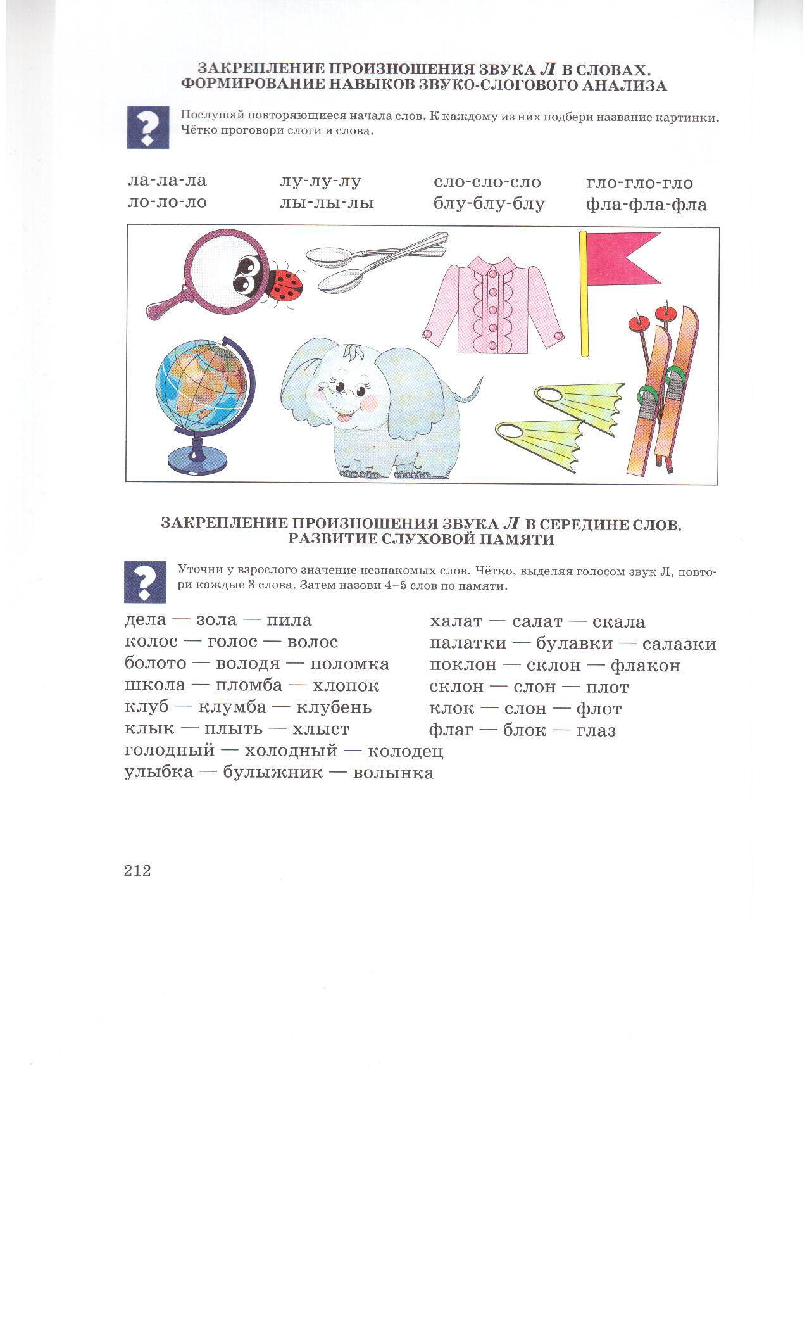
Закрепление произношения звука [Л] в слогах, в словах. Формирование навыков звуко-слогового анализа.
Послушай повторяющиеся начала слов. К каждому из них подбери название картинки. Четко проговори слоги и слова.
ла – ла – ла лу – лу – лу сло – сло – сло
гло – гло – гло ло – ло – ло лы – лы – лы
блу – блу – блу фла – фла - фла

Slide 7

Переменка

Slide 8
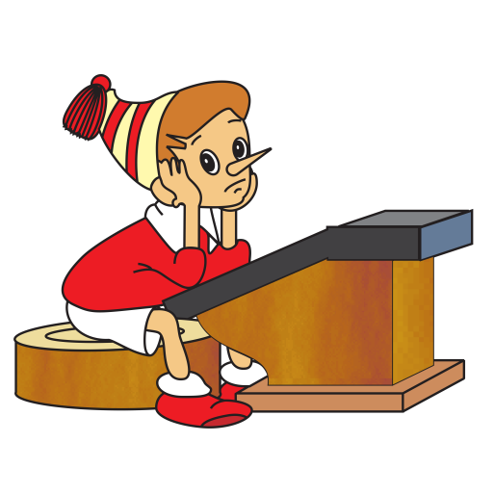
Закрепление произношения звука [Л] в середине слов. Развитие слуховой памяти.
Уточни у взрослого значение незнакомых слов. Четко, выделяя голосом звук [Л], повтори каждые 3 слова. Затем назови 4-5 слов по памяти.
дела – зола – пила халат – салат – скала
колос – голос – волос палатки – булавки –салазки
клуб – клумба – клубень поклон – склон – флакон
склон – слон – плот школа – пломба –хлопок

Slide 9
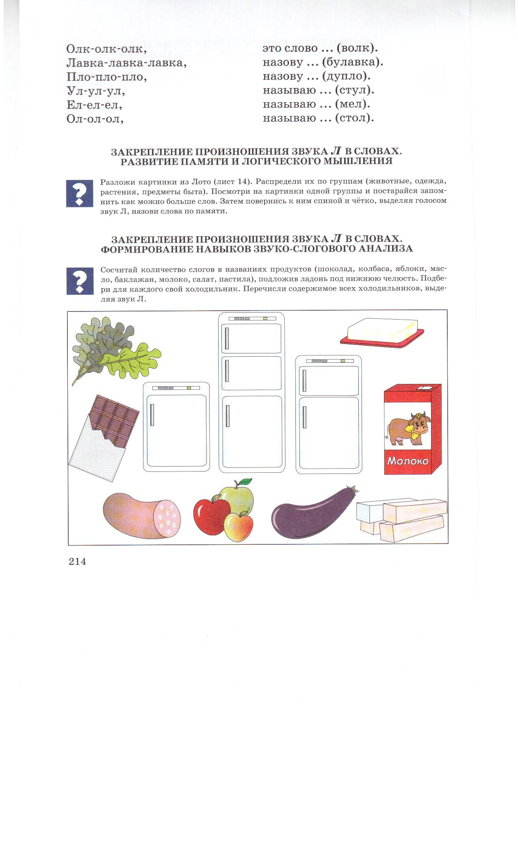
Закрепление произношения звука [Л] в словах. Формирование навыков звуко-слогового анализа.
Сосчитай количество слогов в названиях продуктов (шоколад, колбаса, яблоки, масло, баклажан, молоко, салат, пастила), подложив ладонь под нижнюю челюсть. Подбери для каждого свой холодильник. Перечисли содержимое всех холодильников, выделяя звук [Л].

Slide 10
Закрепление произношения звука [Л] в словах. Развитие логического мышления.
Четко, выделяя звук [Л], назови всех животных. Перечисли животных от самого большого к самому маленькому, а затем – от самого маленького к самому большому.

Slide 11
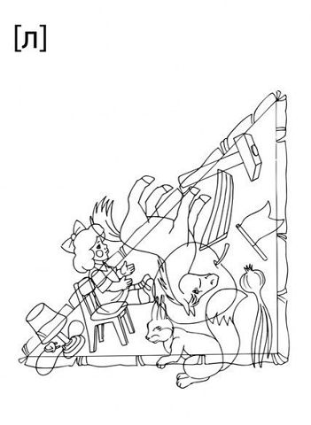
Домашнее задание

Slide 12
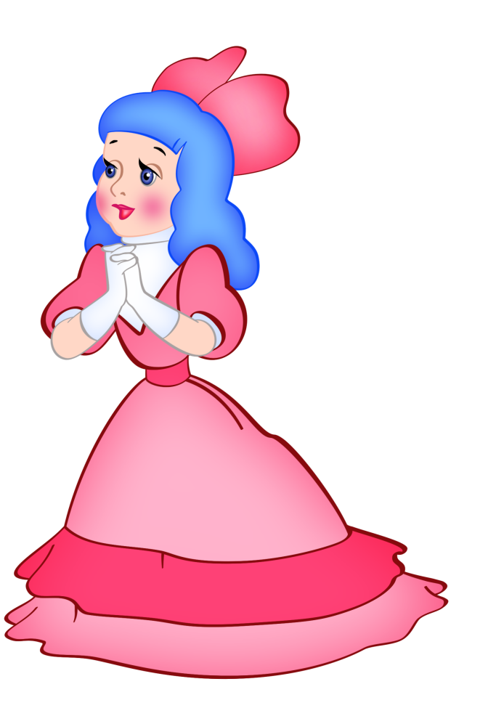
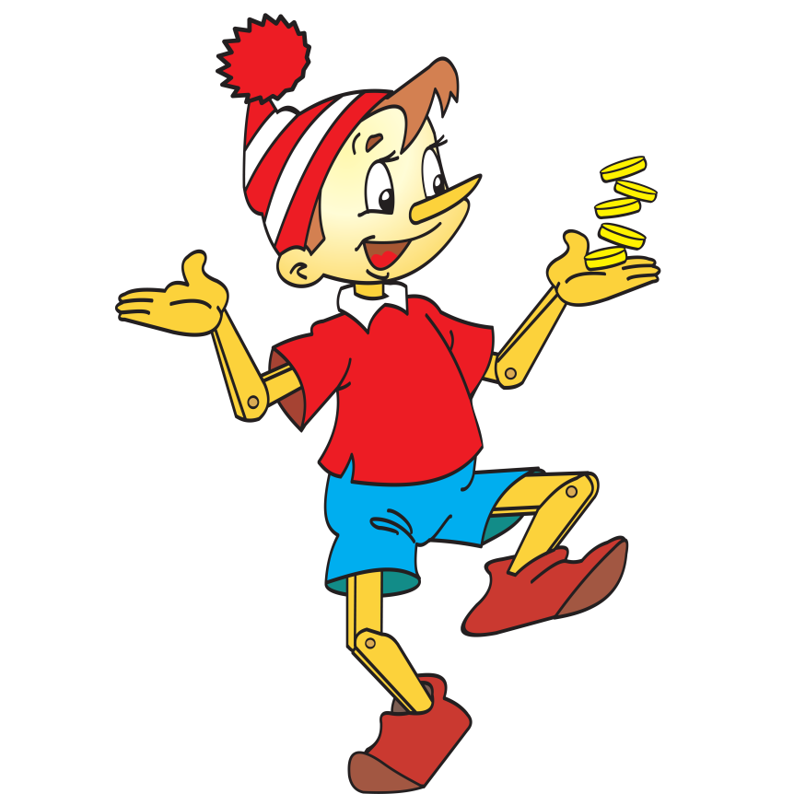
Молодцы!

